Slide 1

Urban Accommodation Analysis: Insights from Airbnb in Barcelona, Madrid, and Seville"
Alberto Torres
Notes:
Introducción (Diapositiva 1)
Narrativa: Buenas tardes. Hoy les voy a presentar un análisis del impacto de Airbnb en tres ciudades clave de España: Barcelona, Madrid y Sevilla. Este proyecto tiene dos enfoques principales:
Analizar los patrones de precios y la demanda en estas ciudades, diferenciando por temporadas y tipos de alojamiento.
Entender cómo Airbnb afecta el mercado de alquileres tradicionales y el acceso a la vivienda.
Este análisis no solo busca comprender cómo opera Airbnb, sino también ofrecer soluciones prácticas para anfitriones, turistas y reguladores locales. Además, buscamos ofrecer recomendaciones prácticas para equilibrar el turismo con la sostenibilidad urbana.
Transición: Empezaremos observando cómo se distribuyen los precios según el tipo de alojamiento.

Slide 2
Project Presentation
📌 Problem: The short-term rental market (Airbnb) has grown exponentially, creating challenges in price setting, trend identification, and offer optimization.
📌 Business Impact:
Hosts need to set competitive prices to maximize occupancy and profitability.
Guests are looking to find the best value for money in their accommodations. Local authorities must monitor trends and regulate the impact on the economy and community.
Notes:
Impacto en el negocio:
Los anfitriones necesitan establecer precios competitivos para maximizar su ocupación y rentabilidad.
Los huéspedes buscan encontrar la mejor relación calidad-precio en sus alojamientos.
Las autoridades locales deben monitorear tendencias y regular el impacto en la economía y comunidad.

Slide 3

Technical Problem Statement
📌 Solution with AI and Data Analysis: Machine Learning (ML) and Deep Learning (DL) techniques were applied to: ✅ Predict optimal accommodation prices. ✅ Identify demand patterns based on location, accommodation type, and season. ✅ Perform segmentation analysis to differentiate host and guest profiles

Slide 4
Exploratory Data Analysis (EDA)
📌 Dataset Description
Source: Airbnb data from various cities.
Number of records: 207,602
Key variables:
Price
Room type
Availability (days per year)
Number of reviews and rating
Location (latitude/longitude, neighborhood, state)
Notes:
Precio: Distribución con sesgo a la derecha (muchos precios bajos, pocos muy altos).
Room Type: Mayoría de los alojamientos son "Entire home/apt", pero hay una proporción significativa de "Private room".
Disponibilidad: Algunos alojamientos están disponibles todo el año, otros solo en temporadas específicas.
Agrupaciones (Clustering): Identificación de patrones por ubicación y rango de precios.

Slide 5
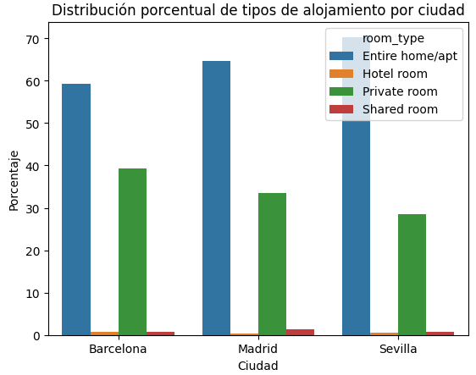
Accommodation Type Distribution
In Barcelona, most accommodations are entire apartments or houses, similar to Seville, with proportions of 60%, 65%, and 70% respectively for Madrid, Seville, and Barcelona.
4o mini
Notes:
Precio: Distribución con sesgo a la derecha (muchos precios bajos, pocos muy altos).

Slide 6
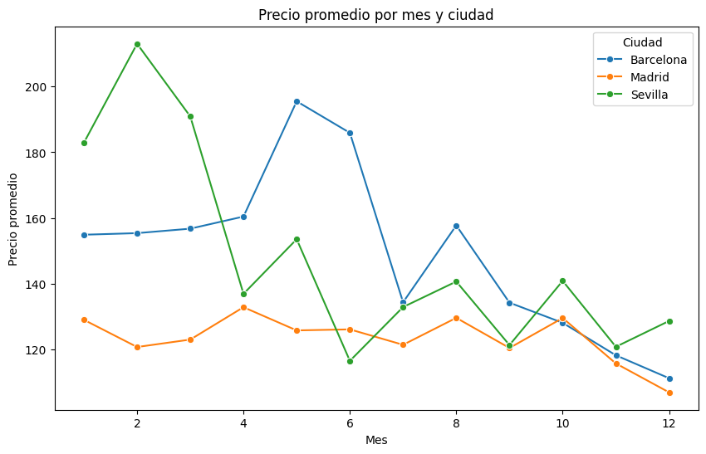
Average Price per Month and City
Barcelona has a significant price spike at the beginning of summer.
In Madrid, prices are more stable throughout the year, with small fluctuations.
Seville shows strong seasonality.
Notes:
Precio promedio por mes y ciudad (Diapositiva 3)
"Al comparar los precios promedio por mes y ciudad, vemos patrones muy claros.
Barcelona muestra picos evidentes en los meses de verano debido a su alta demanda turística.
Madrid es más estable durante el año, reflejando su combinación de turismo cultural y corporativo.
Sevilla destaca por su estacionalidad, con un aumento significativo de precios en abril.
Este gráfico subraya cómo la estacionalidad afecta a las decisiones tanto de los anfitriones como de los turistas, incentivando a reservar con antelación en temporadas altas."
Transición: Estos patrones también se refleja al comparar las temporadas de alta y baja demanda.

Slide 7
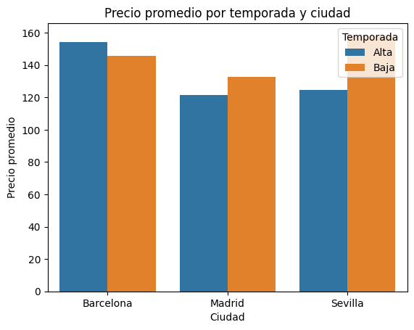
Average Price by Season and City
Barcelona has the highest average prices compared to Madrid and Seville.
The difference between high and low season is minimal.
Madrid has lower prices, but there is a larger difference between high and low season.
Seville has the lowest average prices of the three cities. Additionally, it shows little seasonal variation, except for in April..
Notes:
Precio promedio por temporada y ciudad (Diapositiva 4)
"En este análisis de precios por temporada, observamos que Barcelona lidera en precios en todas las épocas del año. Sin embargo, la variación entre alta y baja temporada es menor, lo que refleja una demanda constante. Por el contrario, Sevilla muestra una diferencia mucho más pronunciada entre temporadas, con picos específicos en eventos clave como la Semana Santa o la Feria de Abril.
Esto tiene implicaciones importantes: los anfitriones en Sevilla pueden aprovechar eventos para maximizar ingresos, mientras que en Barcelona deben enfocarse en mantener precios competitivos durante todo el año."
Transición: Además de estas tendencias generales, es importante observar cómo se comportan los precios en detalle, incluyendo valores extremos."

Slide 8
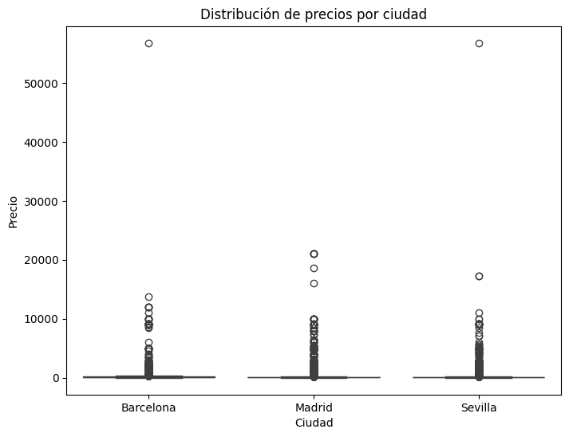
Price Distribution
Barcelona appears to have the highest prices in terms of extreme outliers.
Madrid has fewer extremes compared to Barcelona and Seville.
Seville also presents extreme values, but the overall distribution is similar to the other cities.
Notes:
Outlier = valor atípico que se aleja de la mayoría.
Distribución de precios y valores extremos (Diapositivas 5-6)
La distribución de precios en las tres ciudades analizadas muestra patrones comunes y particularidades. La mayoría de los precios se concentra alrededor de la media, pero destacan valores extremos. Estos pueden deberse a propiedades exclusivas o eventos específicos que impulsan la demanda como los comentados previamente.

Slide 9
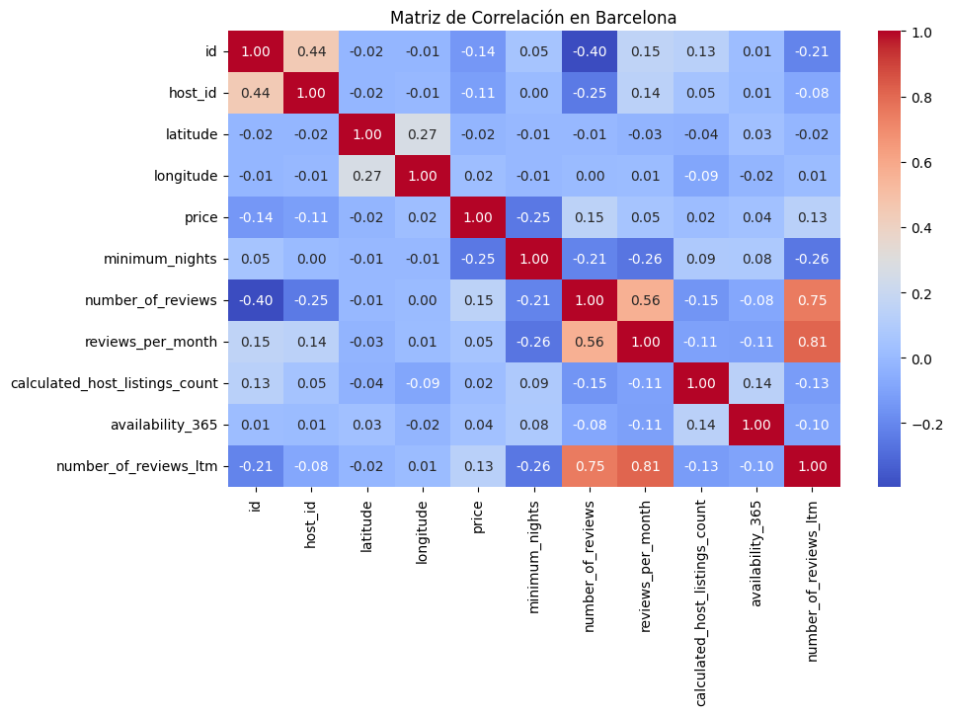
Correlation Matrices for Barcelona, Madrid and Seville
The highest positive correlation with price is with the number of reviews and reviews per month, suggesting a slight relationship between popularity and higher prices. As for the calculated counts of listings per host, it has a positive correlation with reviews per month, which may suggest that hosts with more than one property have higher activity.
Notes:
Matrices de correlación (Diapositivas 9)
El precio está positivamente correlacionado con el número de reseñas y la actividad del anfitrión, esto nos sugiere que la popularidad y la actividad de los anfitriones pueden tener un impacto positivo en los precios. Hoy en día, la gente le da mucha importancia a la opinión de otros usuarios mediante las reseñas. Además, anfitriones con múltiples propiedades suelen tener más actividad, lo que podría indicar estrategias empresariales. Sin embargo, la disponibilidad y el precio tienen una relación débil, ya que las propiedades más exclusivas tienden a estar menos disponibles.
Transición: Esto también se refleja en la distribución de precios por barrio, que exploraremos a continuación."

Slide 10
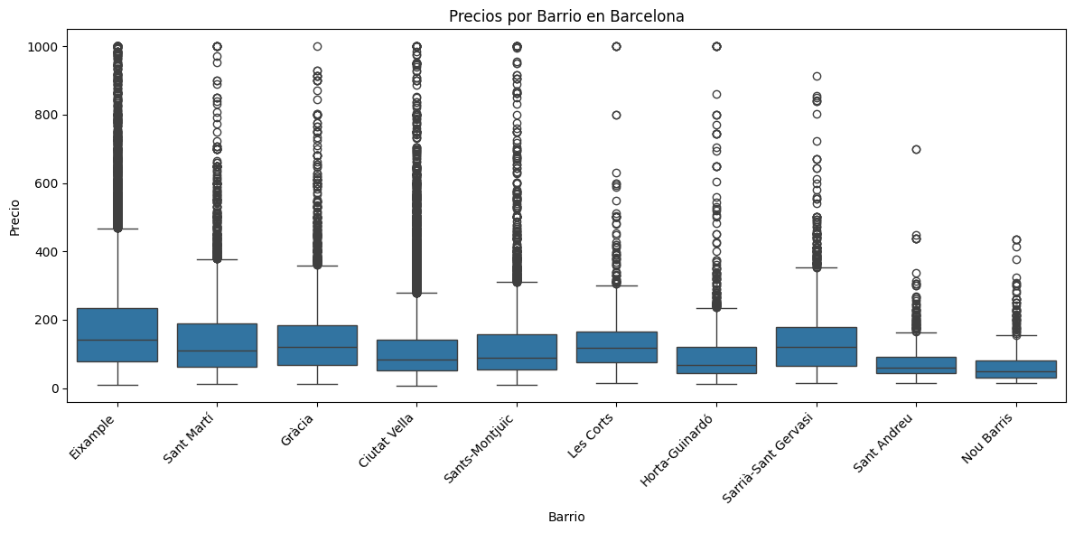
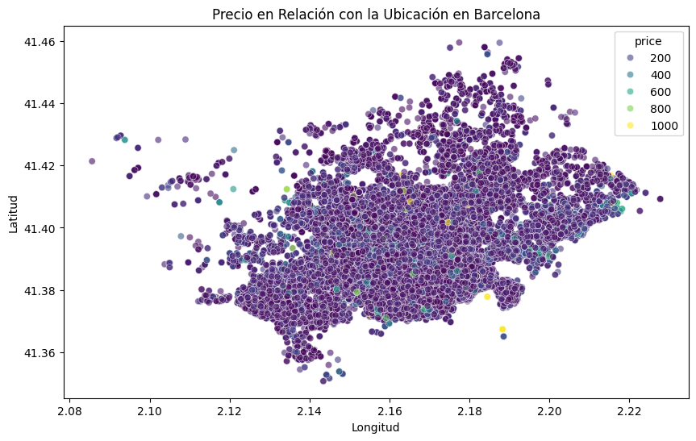
Prices by Neighborhood and Location
Some prices are extremely high compared to the average. Sarrià-Sant Gervasi appears to have more dispersed prices with several outliers. Eixample and Gràcia show similar trends. The highest prices are particularly concentrated in central or strategic areas.
Notes:
En Barcelona, los precios más altos están en zonas céntricas como Eixample y Gràcia. Madrid refleja un patrón similar en Salamanca y Chamartín. Sevilla nos muestra una distribución más homogénea, pero el Casco Antiguo lidera en precios altos debido a su atractivo turístico.

Slide 11
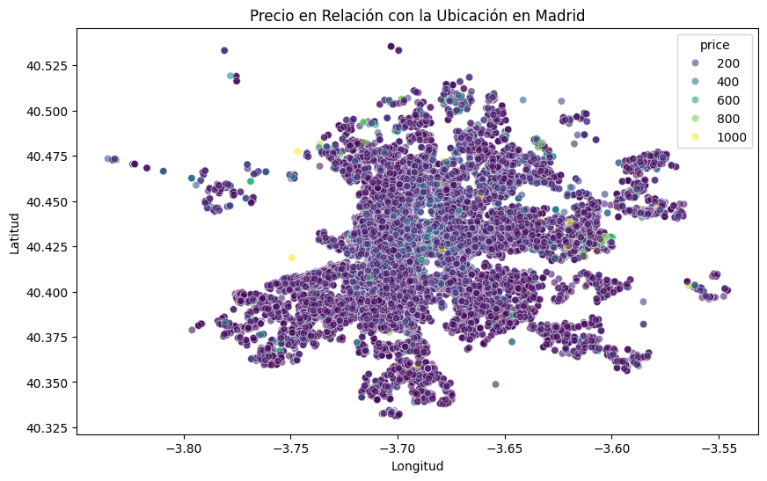
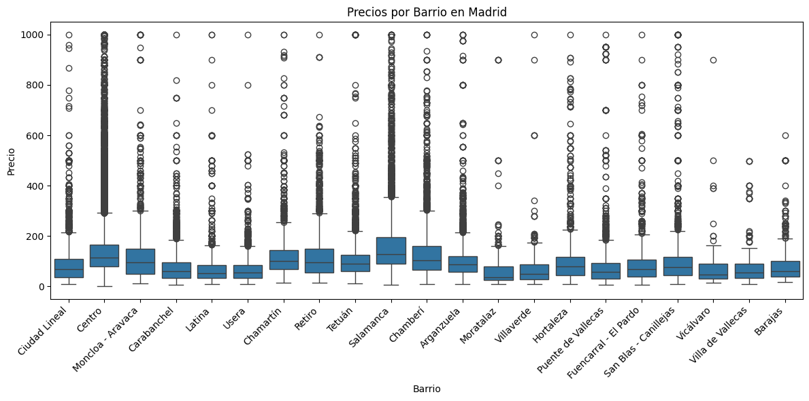
The Salamanca and Chamartín neighborhoods show distributions with higher values compared to the rest. Most neighborhoods have similar medians, but in Retiro and Centro, the dispersion is greater.
The outskirts show lower prices in general. There is a higher concentration in the center of Madrid.

Slide 12
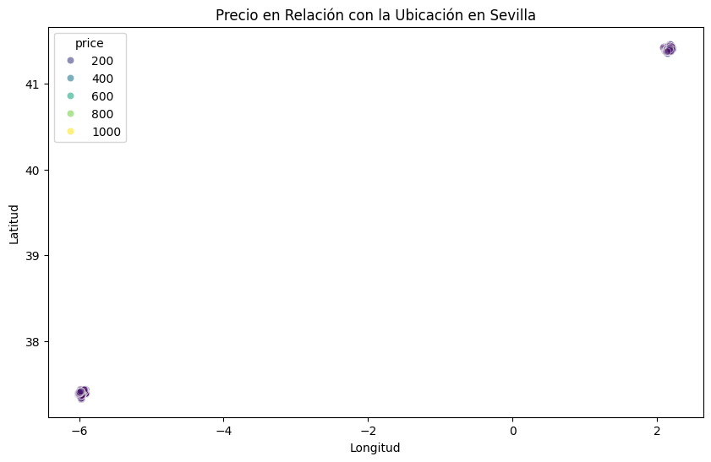
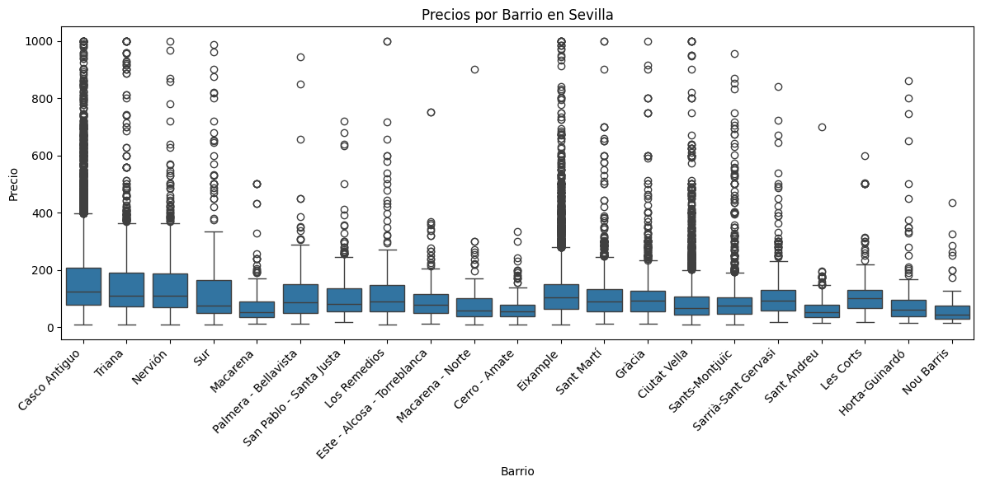
The old town shows greater dispersion and higher prices compared to other neighborhoods. Most neighborhoods have moderate and relatively similar prices.
We see much less concentration of points compared to the previous charts. The dispersion is minimal. The properties with the highest prices are very isolated, suggesting a more homogeneous real estate market
Notes:
Transición: El tipo de alojamiento también juega un papel importante en los precios.

Slide 13
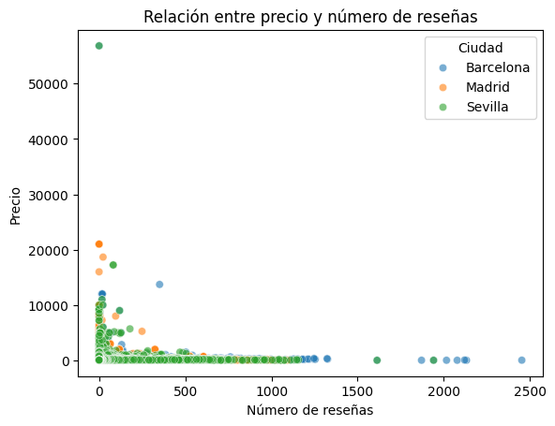
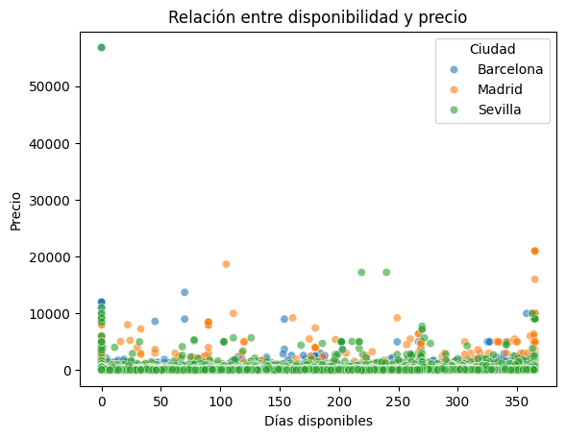
Relationship between Price, Number of Reviews and Availability
The chart suggests that accommodations with more reviews tend to have more affordable prices. High-priced accommodations typically have a lower number of reviews, possibly due to their lower accessibility or a more niche customer base.
high prices tend to have low availability, possibly because they There is no strong relationship between availability and price. However, accommodations with very are associated with very specific stays or the exclusivity of the offer.
Notes:
Relación entre precio, reseñas y disponibilidad (Diapositivas 17)
Aquí analizamos cómo interactúan estas tres variables clave. Los alojamientos más accesibles suelen acumular más reseñas debido a su alta ocupación. Por otro lado, las propiedades exclusivas, con precios elevados, tienden a tener menor disponibilidad y menos reseñas, pero estas suelen ser altamente positivas.
Esto refuerza la idea de que los alojamientos premium compiten más por calidad que por cantidad. Este segmento debe centrarse en ofrecer experiencias excepcionales para atraer a un público selecto.
Transición: Para continuar, analizaremos cómo se agrupan los barrios según la estacionalidad.

Slide 14
Results of Tested Models
Models with Low Performance
Models with Best Performance
1️⃣ Linear Regression It was our first approach as a baseline. Problem: It didn't capture the relationship between variables well, especially for extreme prices. Error: High RMSE, indicating poor prediction accuracy.
2️⃣ K-Nearest Neighbors (KNN) Tested with different values of k. Problem: It doesn't fit well with high-dimensional data. Result: Inaccurate predictions, especially with outliers.
3️⃣ XGBoost Gradient Boosting model, robust and efficient. Advantage: Captures complex relationships between variables. Problem: Longer training time and less interpretability. RMSE: Significantly reduced error compared to previous models.
4️⃣ Neural Network (Deep Learning) A neural network with several dense layers was tested. Advantage: Good generalization, especially with large volumes of data. Problem: Requires a lot of tuning and computing time, with no significant improvement over simpler models.
Notes:
Probamos diferentes modelos de Machine Learning para predecir precios y tendencias en los alojamientos de Airbnb. Algunos modelos tuvieron un desempeño pobre, mientras que otros lograron predicciones más precisas.
📉 Modelos con bajo desempeño
1️⃣ Regresión Lineal
Fue nuestra primera aproximación como baseline.
Problema: No capturó bien la relación entre variables, especialmente para precios extremos.
Error: Alto RMSE, indicando mala precisión en predicciones.
2️⃣ K-Nearest Neighbors (KNN)
Se probó con distintos valores de k.
Problema: No se ajusta bien a datos con alta dimensionalidad.
Resultado: Predicciones poco precisas, especialmente con valores atípicos.
📈 Modelos con mejor desempeño
3️⃣ XGBoost
Modelo de Gradient Boosting, robusto y eficiente.
Ventaja: Captura relaciones complejas entre variables.
Problema: Mayor tiempo de entrenamiento y menos interpretabilidad.
RMSE: Redujo significativamente el error respecto a los modelos anteriores.
4️⃣ Red Neuronal (Deep Learning)
Se probó una red neuronal con varias capas densas.
Ventaja: Buena generalización, sobre todo en grandes volúmenes de datos.
Problema: Requiere mucho tiempo de ajuste y cómputo, sin una mejora tan grande sobre otros modelos más simples.

Slide 15
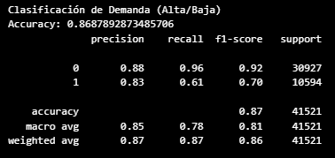
Final Selected Model: Random Forest Clasiffier
After analyzing the results, the Random Forest Classifier was selected for several reasons: ✅ High accuracy with minimal hyperparameter tuning required. ✅ Robustness to missing data and outliers. ✅ Good interpretability, allowing an understanding of which variables influence the predictions the most. ✅ Computational efficiency, faster than a neural network without losing accuracy.
Key Results:
Lower RMSE compared to simpler models.
Feature Importance: Variables such as location, type of accommodation, and minimum number of nights were key in predicting prices.
Notes:
Después de analizar los resultados, el Random Forest Classifier fue el modelo elegido por varias razones: ✅ Precisión alta sin necesidad de gran ajuste de hiperparámetros. ✅ Robustez ante datos faltantes y valores atípicos. ✅ Buena interpretabilidad, permitiendo entender qué variables influyen más en las predicciones. ✅ Eficiencia computacional, más rápido que una red neuronal sin perder precisión.
📌 Resultados clave:
RMSE más bajo comparado con modelos más simples.
Feature Importance: Variables como ubicación, tipo de alojamiento y número de noches mínimas fueron clave para predecir precios.
étricas Generales
Accuracy (Precisión global): 86.87%
Significa que el modelo clasifica correctamente aproximadamente 87 de cada 100 casos.

Slide 16
Conclusions and Improvements
📌 Key conclusions:
📌 Future Improvements
✅ It is possible to predict prices with high accuracy using ML/DL. ✅ Most predictive variables: location, type of accommodation, and availability. ✅ It's important to consider external factors (events, seasonality, tourism).
🔹 Incorporate real-time data to improve predictions. 🔹 Optimization with advanced hyperparameter tuning techniques. 🔹 Integration with external data (weather, local events, tourism trends).

